Slide 1



大標題
蔡易霖 iThome 鐵人賽 – 全民瘋 AI 系列發起人
10程式中

Slide 3
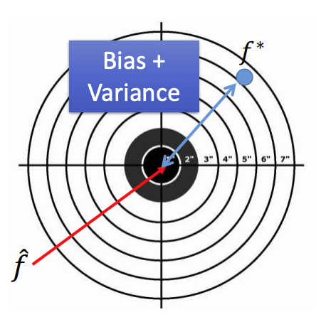

Slide 4
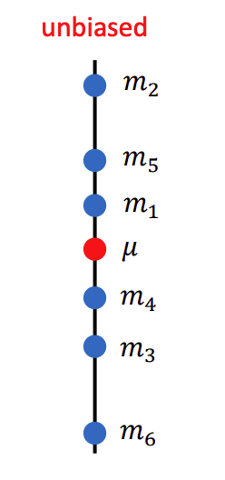
98
19
16
隨機抽取 N 個樣本點
3
23
5
20
15
45
6
24
77
21
34
8
計算樣本的平均值
12
4
13
4
3
66
3
66
7
84
86
31
24
33
2
38
1
14
24
9
母體

Slide 5
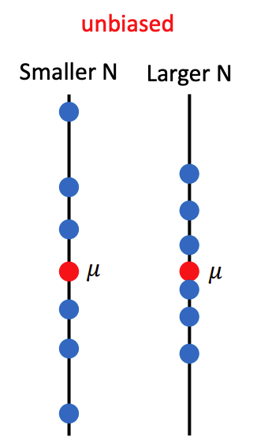
98
19
16
隨機抽取 N 個樣本點
3
23
5
20
15
45
6
24
77
21
34
8
12
4
13
4
3
66
3
66
7
84
86
31
24
33
2
38
1
14
24
9
母體

Slide 6
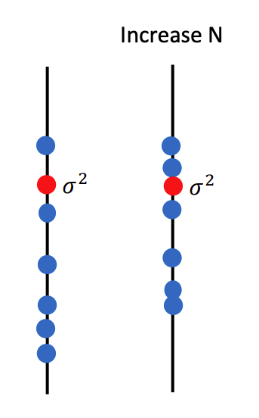
98
19
16
隨機抽取 N 個樣本點
3
23
5
20
15
45
6
24
77
21
34
8
12
4
13
4
3
66
3
66
7
84
86
31
計算樣本的變異
24
33
2
38
1
14
24
9
母體

Slide 7



Low variance
High variance
Low bias
$$E\left[f^{∗}\right]=\overline{f}$$
Variance
$$f^{∗}$$
High bias
Bias
$$\hat{f}$$

Slide 8
Low variance
High variance
Low bias
High bias

Slide 9
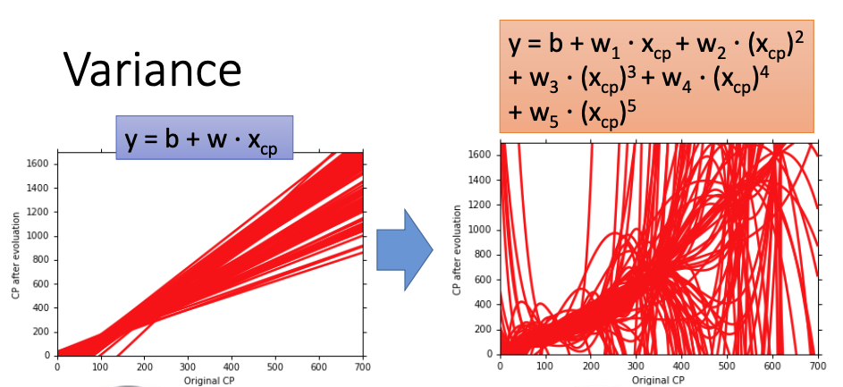
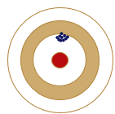

簡單模型低 Variance
複雜模型高 Variance

Slide 10
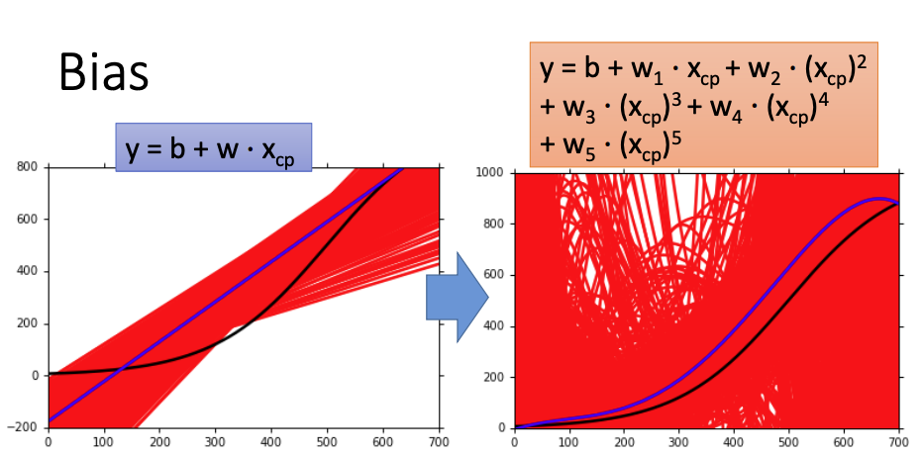


$$\hat{f}$$
真實答案
$$\hat{f}$$
真實答案
簡單模型高 Bias
複雜模型低 Bias

Slide 11
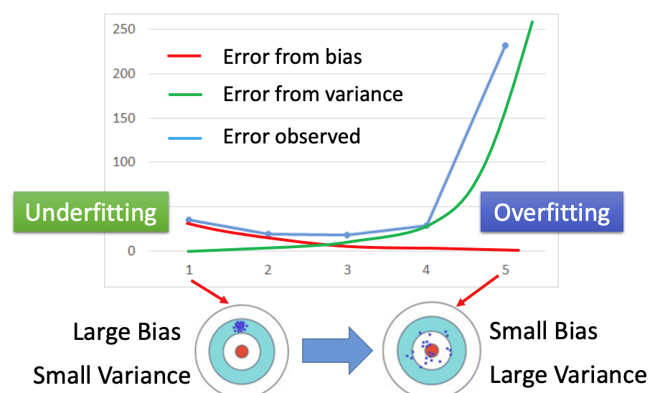

Slide 12
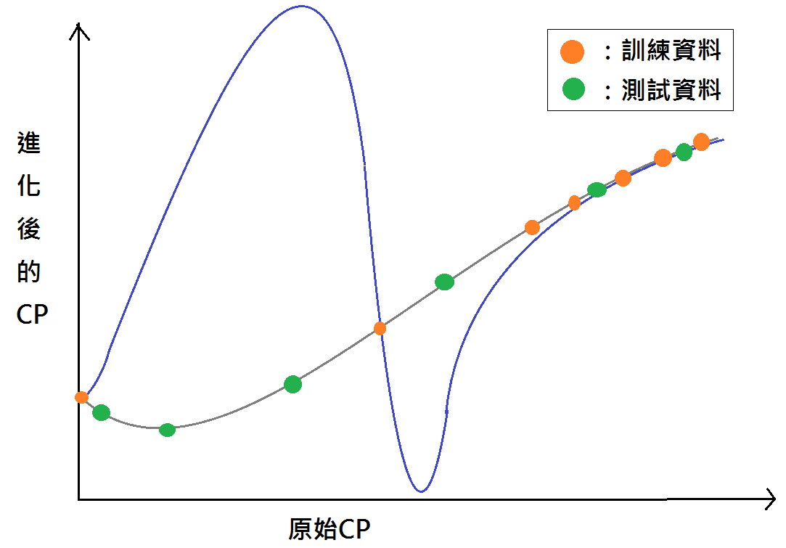
解釋variance大造成過擬合
Notes:
從下圖的例子就可以看出，如果拿訓練資料來評估這個模型，確實可以得到很小的誤差；但如果拿測試資料來評估的話，反而會得到一個極差的結果。雖然這個例子有點極端，但感覺滿好理解的。
藍線訓練模型
灰線真實環境 f^

